Slide 1
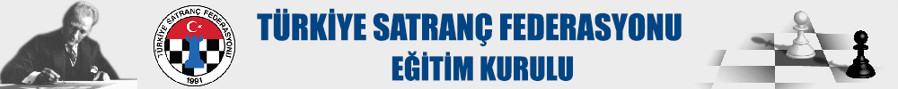

1.SINIF SATRANÇ DERSLERİ
Ders 11 / Savunma (taş almak, perdelemek)
Ders Planı
Konu Anlatımı
Alıştırmalar
Hazırlayan: GÜRAY KERA

Slide 2
Sınıf: 1.Sınıflar
Konu: Savunma (Taş almak / Perdelemek)
Süre: 40 dakika
Kazanımlar:
Satrançta tehdit durumlarını fark eder.
Kendi taşlarının tehlikede olup olmadığını inceler. Neden tehlikede olduğunu açıklar.
Taşını savunur.
Saldıran taşı, kendisinin veya başka bir taş ile alarak tehlikeden kurtulmasını sağlar. Araya taş girerek tehlikedeki taşını savunur.
Tercih yapar.
Birden fazla savunma yöntemi varsa, en doğru savunmayı bulmaya çalışır. Taş değişimi olacaksa puan hesabı yapar.
Yöntem-Teknik:
Anlatım, soru-cevap, gösterip-yaptırma,
GERİ
İLERİ

Slide 3
Araç-Gereç:
Satranç panosu, projeksiyon cihazı, renkli mıknatıslar, silinebilen işaretleme kalemleri, okul satranç takımları, çalışma kağıdı
  İşleyiş:
  Dersin amacı, tehlikeyi fark etmek ve saldırıya karşı bir tepki vermektir. Saldırı, kazançlı taş alışlar ve tehlikedeki taşı kaçma ve koruma, önceki derslerden bilinen konulardır.
  Slayttaki sunuları projeksiyon cihazı ile tahtada veya satranç eğitim panosunda sıra ile anlatırız. Anlatım sırasında öğrencilerin katılmalarını sağlarız.
  Ders sonunda konu ile ilgili bir arama planı özet geçilebilir.
  ‘’Hangi taşlara saldırı yapılmıştır?’’
  ‘’Tehdit edilen taş veya başka bir taş, saldıran taşı alabilir mi?’’
  ‘’Perdeleme yöntemi ile, araya taş kapatabilir miyiz?’’
  ‘’Hangi savunma daha doğru?’’
GERİ
İLERİ

Slide 4
  Ölçme-değerlendirme:
  Ders bitiminde öğrencilere alıştırmalardan oluşan çalışma
  kağıdı verilir. Alıştırmalarla ilgili bir iki örnek panoda gösterilerek etkinliğe geçilir.
  Sınıf içindeki çalışmalarda eğitmen, öğrencilerin arasında gezerek verilen cevapları değerlendirir. Diyagramların üzerindeki boşluğa, doğru cevaplara +, yanlış cevaplara – verilir. Yanlış cevaplar için öğrenciye hatırlatma ve ipucu verilir. Kontrol için tekrar göstermesi istenir. İkinci gösterimde verilen doğru cevapsa -, + olarak değiştirilir.
  Zamanın durumuna göre sınıf içindeki yarım kalan çalışma, ev etkinliği olarak tamamlanması istenir. Bir hafta süre verilir.
  Öğrencilerden, her bir rakip taşın gittiği kareleri kontrol etmeleri istenir.
  Tehlikede olan taş / taşlar yuvarlak içine alınmalıdır.
  Daha sonra savunma hamlesini ok çizerek gösterirler.
  Geri bildirim sonrası sonuçlar kayıt altına alınabilir.
GERİ
İLERİ

Slide 5
  Alıştırmalarda yapılabilecek muhtemel yanlışlar;
  Tahtadaki tüm saldırı hamlelerinin kontrol edilmemesinden kaynaklı olabilir. Tek tek rakip taşların gideceği karelere bakılır.
  Taş alma hamlesinin kıyaslaması yapılmamış olabilir. Saldırılan taşın, saldıran taşı alıp alamadığı veya başka bir taşın saldıran taşı alıp alamadığı kontrol edilir.
  Taşlar arasındaki mesafe uzunluğu nedeni ile önem vermeme olabilir. Taşların gideceği tüm kareleri göstermesi istenir.
  Tahtada fazla taş olmasından dolayı zorlanmış olabilir. Satranç tahtasında taşları azaltarak, konumu basitleştirerek çözmesine yardımcı olunur.
  Perdeleme hamlesi yapılırken güvenli kare kontrol edilmemiş olabilir. Dikey, yatay ve çaprazlara bakılması istenir.
  - Savunma, değerli taşla yapılmış olabilir. Taşların değerini hatırlatmak doğru çözümü bulmasına yardımcı olabilir.
GERİ
İLERİ

Slide 6
  Ders 11 / Savunma (Taş almak/ Perdelemek) Çalışma Kağıdı Cevap Anahtarı:.
Alıştırma 1 | 1.Fxb8
Alıştırma 2 | 1.Şxc3
Alıştırma 3 | 1…Fxb1
Alıştırma 4 | 1.Vxd8
Alıştırma 5 | 1…hxg5
Alıştırma 6 | 1…Ac6
Alıştırma 7 | 1.Ag2
Alıştırma 8 | 1.Fh2
Alıştırma 9 | 1.f3
GERİ
İLERİ

Slide 7

Saldırı altındaki taşımızı koruma ve kaçma yöntem ile savunmayı öğrenmiştik. Bu dersimizde,
diğer iki yöntemi de öğreneceğiz.
1- Kaçmak (geri çekilme)
2- Korumak
3- Saldıran taşı almak
4- Perdelemek (araya taş girmek)
GERİ
İLERİ

Slide 8
Tehlikede olan taşınızı, ‘’Taş alma’’ yöntemi ile savunabilirsiniz.
GERİ
İLERİ

Slide 9
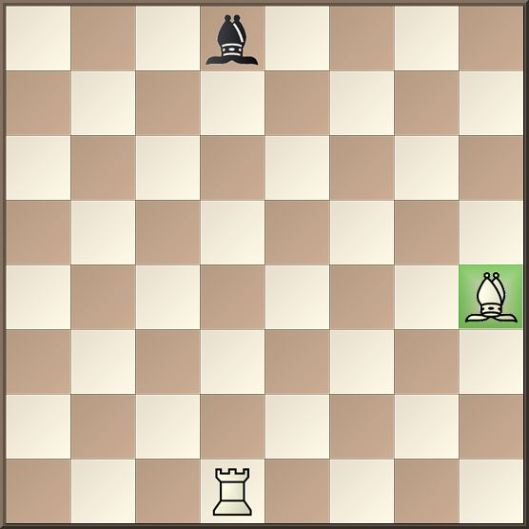
8
7
6
5
4
3
2
1
Hamle beyazda, tehlikede olan taşımız, saldıran taşı alarak savunma yapabilir.
GERİ
İLERİ
a | b | c | d | e | f | g | h

Slide 10
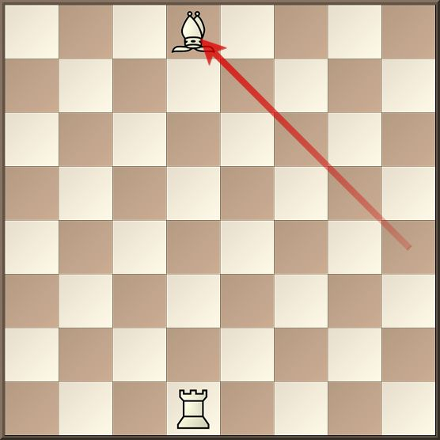
8
7
6
5
4
3
2
1
GERİ
İLERİ
a | b | c | d | e | f | g | h

Slide 11
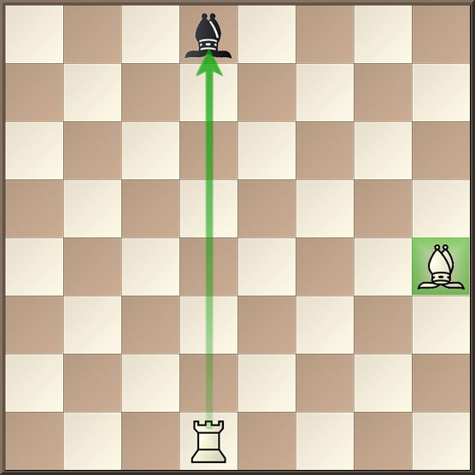
8
7
6
5
4
3
2
1
Veya, başka bir taşımız saldıran taşı alabilir.
GERİ
İLERİ
a | b | c | d | e | f | g | h

Slide 12
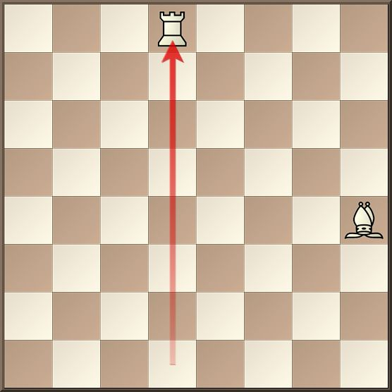
8
7
6
5
4
3
2
1
GERİ
İLERİ
a | b | c | d | e | f | g | h

Slide 13
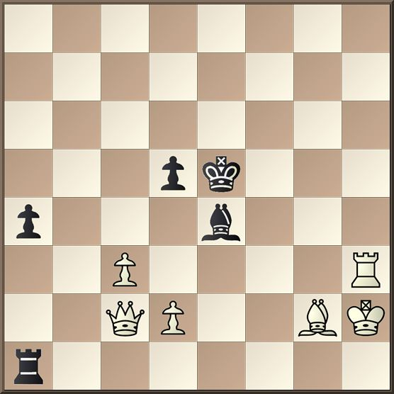
8
7
6
5
4
3
2
1
Hamle beyazda.
Konumu inceleyiniz.
Beyazın tehlikede olan taşı var mıdır?
GERİ
İLERİ
a | b | c | d | e | f | g | h

Slide 14
Rakibimizin, taşlarının gittiği tüm kareleri kontrol etmeliyiz.
‘’Hangi taş, hangi taşımıza saldırıyor?’’
‘’Taşımız tehlikede mi?’’
GERİ
İLERİ

Slide 15
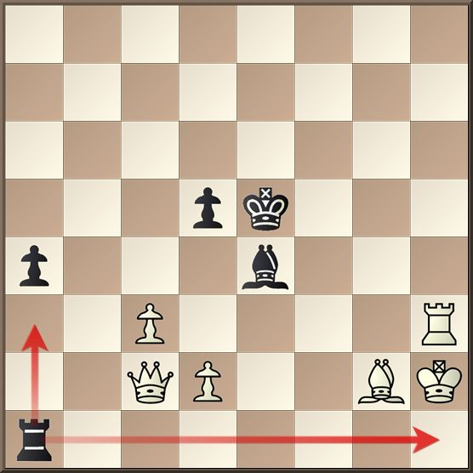
8
7
6
5
4
3
2
1
Siyah kale, beyazın taş veya taşlarına saldırmıyor.
GERİ
İLERİ
a | b | c | d | e | f | g | h

Slide 16
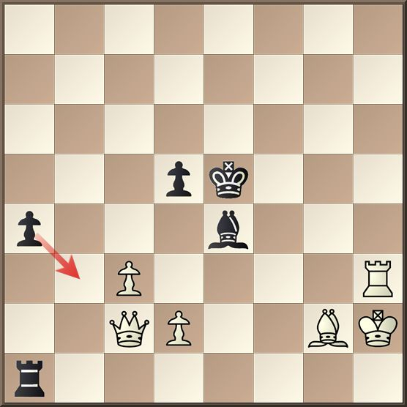
8
7
6
5
4
3
2
1
Siyah piyon, beyazın taş veya taşlarına saldırmıyor.
GERİ
İLERİ
a | b | c | d | e | f | g | h

Slide 17
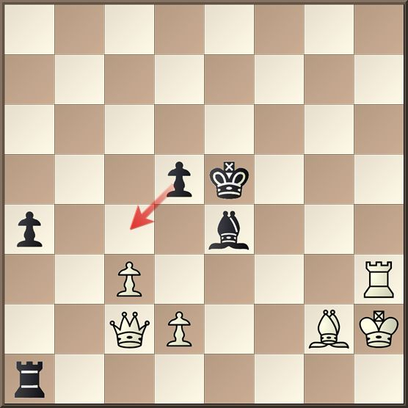
8
7
6
5
4
3
2
1
Siyah piyon, beyazın taş veya taşlarına saldırmıyor.
GERİ
İLERİ
a | b | c | d | e | f | g | h

Slide 18
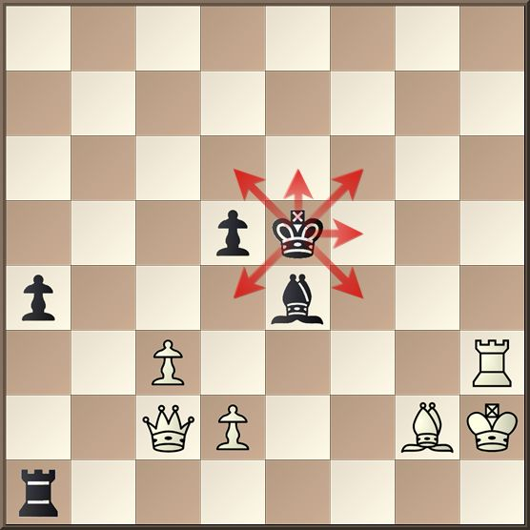
8
7
6
5
4
3
2
1
Siyah şah, beyazın taş veya taşlarına saldırmıyor.
GERİ
İLERİ
a | b | c | d | e | f | g | h

Slide 19
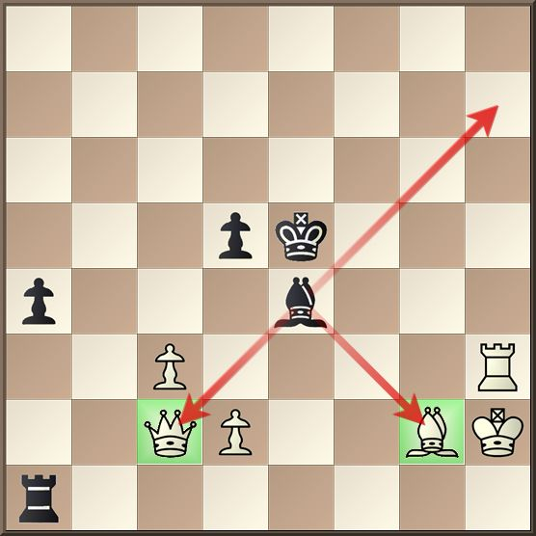
8
7
6
5
4
3
2
1
Siyah fil, beyazın vezir ve filine saldırıyor.
Beyaz fili şahı koruyor.
Fakat veziri, korumasız ve tehlikededir.
GERİ
İLERİ
a | b | c | d | e | f | g | h

Slide 20
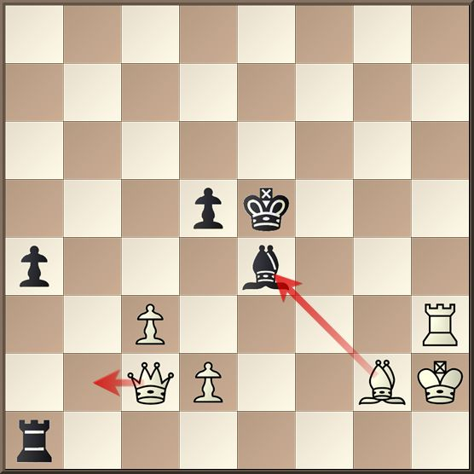
8
7
6
5
4
3
2
1
Beyaz, veziri kaçabilir veya başka bir taşı ile saldıran taşı alabilir.
(eşit taş değişimi)
GERİ
İLERİ
a | b | c | d | e | f | g | h

Slide 21
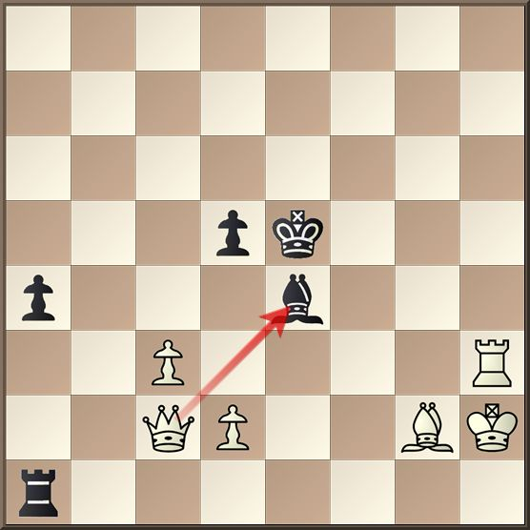
8
7
6
5
4
3
2
1
Taş değişimi yaparken, kazançlı taş alışı yapmalıyız. Vezirin korumalı
fili değişmesi,
kötü taş alıştır.
GERİ
İLERİ
a | b | c | d | e | f | g | h

Slide 22
Tehlikede olan taşımızı
araya taş girerek, ‘’perdeleme’’ yöntemi ile de savunma yapabiliriz.
GERİ
İLERİ

Slide 23
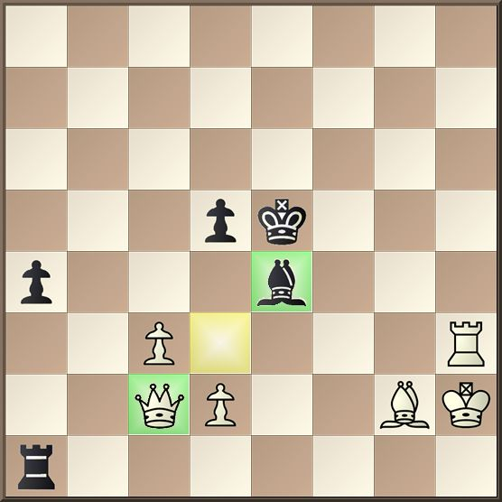
8
7
6
5
4
3
2
1
Siyah fil ile vezirin arasına bir taş getireceğiz.
Böylece siyah fil, veziri göremeyecek.
GERİ
İLERİ
a | b | c | d | e | f | g | h

Slide 24
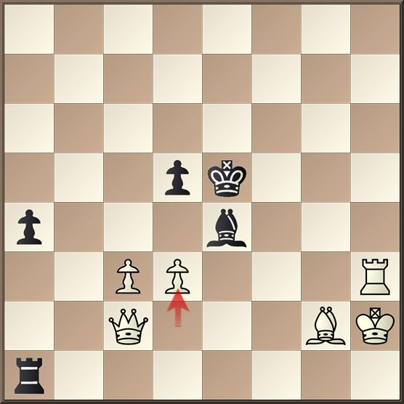
8
7
6
5
4
3
2
1
Piyon, fil ile vezirin arasına girmiştir.
Perdeleme ile vezir saldırıdan kurtuldu.
GERİ
İLERİ
a | b | c | d | e | f | g | h

Slide 25
Perdeleme yapacağınız
taşlar, saldıran taştan
daha değerli olmamalıdır.
Savunma yapmadan önce
kontrol ediniz!
GERİ
İLERİ

Slide 26
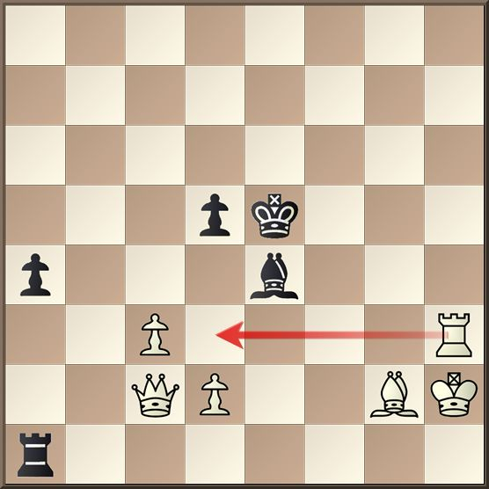
8
7
6
5
4
3
2
1
Örneğin, beyaz kale de araya taş girerek perdeleme yapabilir.
Fakat, fil kaleyi değişerek kazançlı taş alış yapabilir.
GERİ
İLERİ
a | b | c | d | e | f | g | h

Slide 27
Aynı anda birden fazla
savunma yöntemi varsa,
(kaçma, koruma, taş alma, perdeleme) en iyi savunma yöntemini
tercih etmeye çalışınız.
GERİ
İLERİ

Slide 28
Alıştırmalar
1. SORU
5. SORU
2. SORU
6. SORU
3. SORU
7. SORU
4. SORU
8. SORU

Slide 29
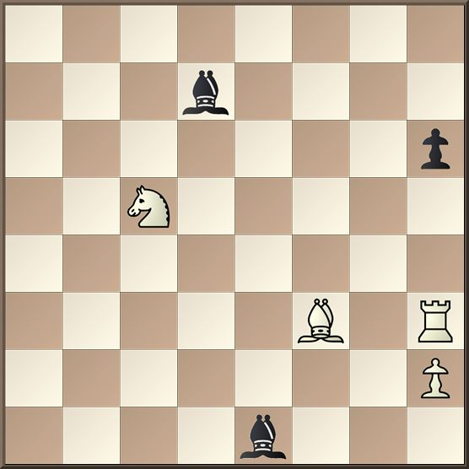
8
7
6
5
4
3
2
1
1 SORU
Beyazın hangi taşı tehlikededir?
a) Beyaz Fil
b) Beyaz At
c) Beyaz Kale
a | b | c | d | e | f | g | h

Slide 30
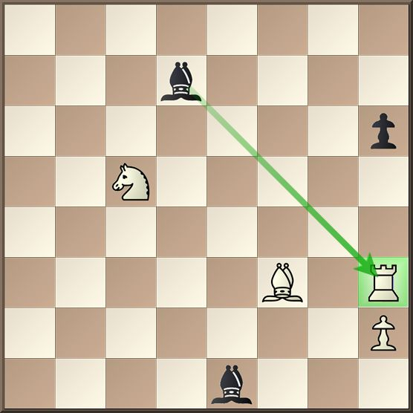

8
7
6
5
4
3
2
1
1. SORUNUN CEVABI
GERİ
İLERİ
a | b | c | d | e | f | g | h

Slide 31
8
7
6
5
4
3
2
1
2. SORU
Beyaz kale, kaçma yöntemi ile kaç farklı kareye gidebilir?
a) 4 farklı kareye
b) 3 farklı kareye
c) 2 farklı kareye
a | b | c | d | e | f | g | h

Slide 32
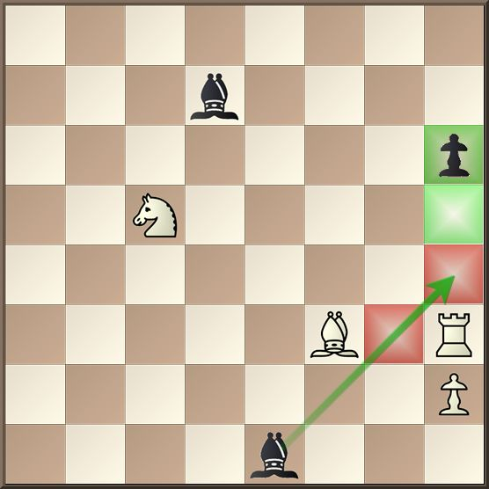
8
7
6
5
4
3
2
1
2. SORUNUN CEVABI
İki kareye de güvenli olarak kaçabilir.
Filin kontrol ettiği karelere gelmek güvenli değildir.
GERİ
İLERİ
a | b | c | d | e | f | g | h

Slide 33
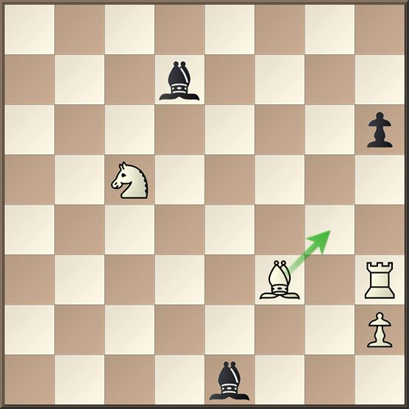
8
7
6
5
4
3
2
1
3. SORU
Fil ile
perdeleme yapmak güvenli midir?
a) Güvenli kare
b) Güvenli kare değil
a | b | c | d | e | f | g | h

Slide 34
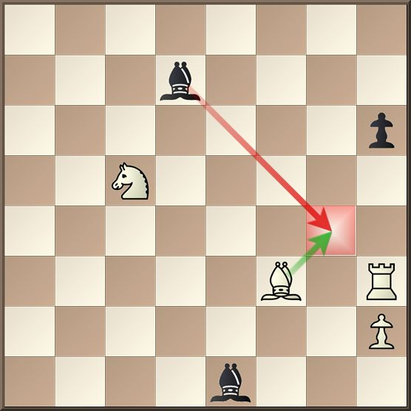
8
7
6
5
4
3
2
1
3. SORUNUN CEVABI
Beyaz fil perdeleme yapar. Fakat koruması olmadığı için siyah fil onu alabilir.
GERİ
İLERİ
a | b | c | d | e | f | g | h

Slide 35
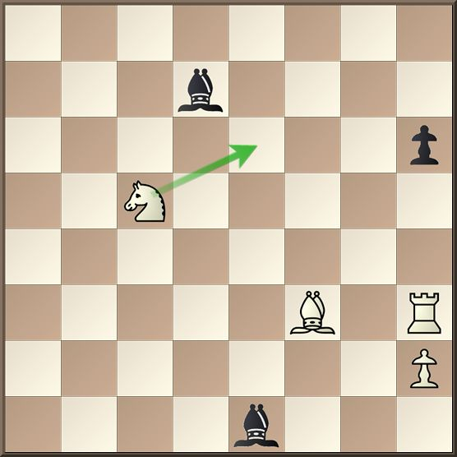
8
7
6
5
4
3
2
1
4. SORU
At ile
perdeleme yapmak güvenli midir?
a) Güvenli kare
b) Güvenli kare değil
a | b | c | d | e | f | g | h

Slide 36
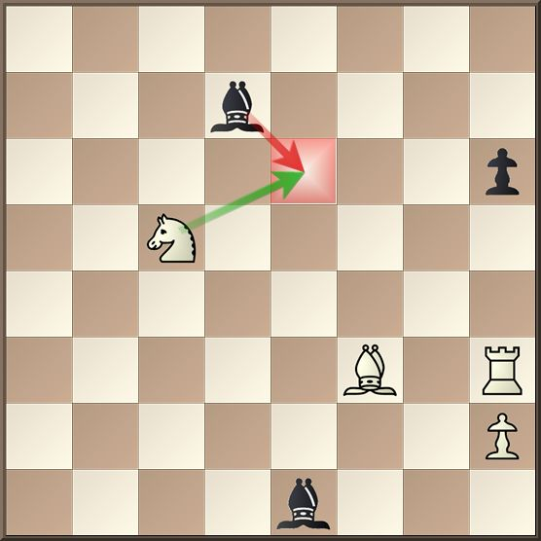
8
7
6
5
4
3
2
1
4. SORUNUN CEVABI
Beyaz at, perdeleme yapar. Fakat koruması olmadığı için siyah fil onu alabilir.
GERİ
İLERİ
a | b | c | d | e | f | g | h

Slide 37
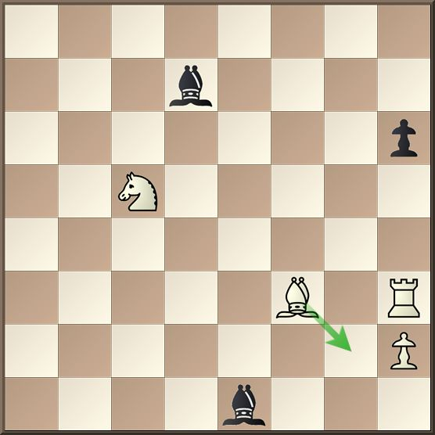
8
7
6
5
4
3
2
1
5. SORU
Kaleyi koruma yöntemi ile savunmak güvenli midir?
a) İyi koruma
b) Kötü koruma
a | b | c | d | e | f | g | h

Slide 38
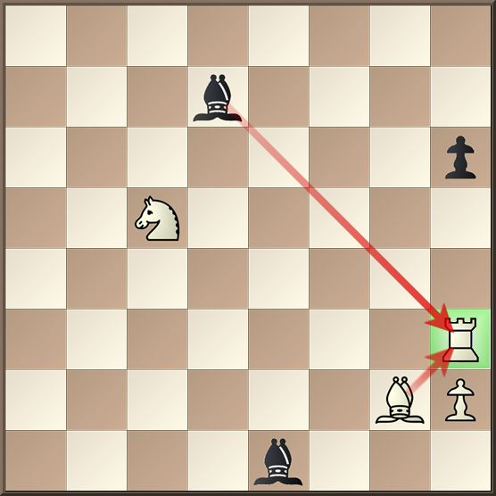
8
7
6
5
4
3
2
1
5. SORUNUN CEVABI
Beyaz için kötü taş değişimi olur.
Siyahlar, kaleyi alıp filini vererek 2 puan kazanır.
GERİ
İLERİ
a | b | c | d | e | f | g | h

Slide 39
8
7
6
5
4
3
2
1
6. SORU
Beyaz, en iyi hangi savunma yöntemini tercih etmeli?
a) Kaçma
b) Koruma
c) Saldıran taşı alma
d) Perdeleme
a | b | c | d | e | f | g | h

Slide 40
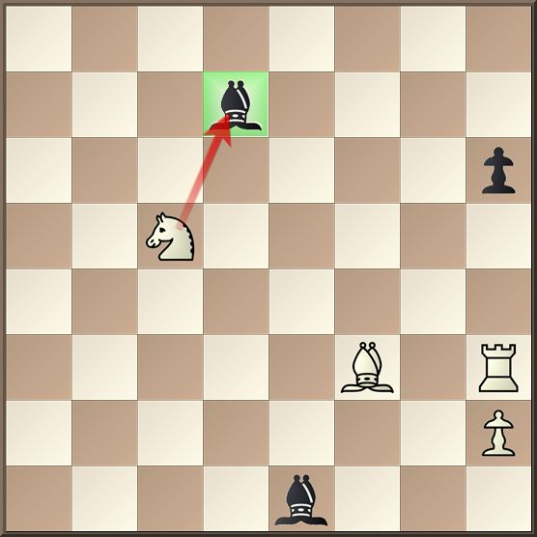
8
7
6
5
4
3
2
1
6. SORUNUN CEVABI
Beyazlar, saldıran taşı alarak 3 puan kazanır.
Taş alarak kaçma ile piyonu alsa, 1 puan kazanır.
Perdeleme ve koruma hamleleri taş kaybıdır.
GERİ
İLERİ
a | b | c | d | e | f | g | h

Slide 41
8
7
6
5
4
3
2
1
7. SORU
Bu konumda, siyahın kaç taşı tehlikededir?
a) 1
b) 2
c) 3
a | b | c | d | e | f | g | h

Slide 42
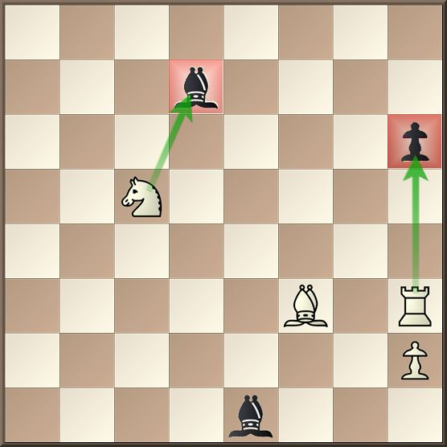
8
7
6
5
4
3
2
1
7. SORUNUN CEVABI
GERİ
İLERİ
a | b | c | d | e | f | g | h

Slide 43
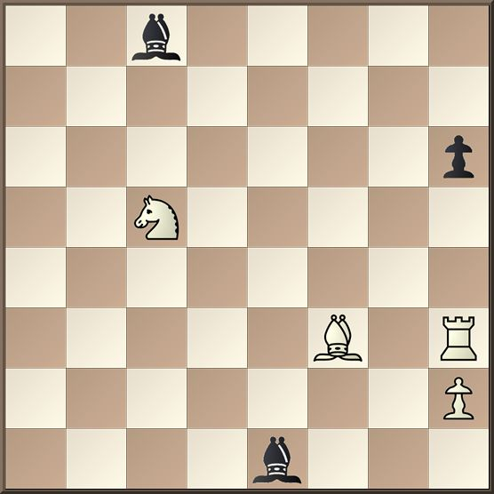
8
7
6
5
4
3
2
1
8. SORU
Siyahın taşı tehlikede. En uygun savunma hangisi olmalı?
a) Kaçma
b) Koruma
c) Saldıran taşı alma
d) Perdeleme
a | b | c | d | e | f | g | h

Slide 44
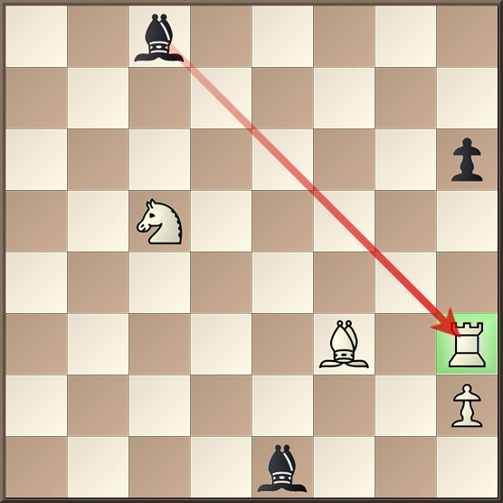
8
7
6
5
4
3
2
1
8. SORUNUN CEVABI
Siyahın piyonu tehlikede.
Saldıran taş almak, diğer fil ile, piyonu korumaktan daha iyi bir savunmadır.
GERİ
İLERİ
a | b | c | d | e | f | g | h

Slide 45
Dersimiz bitti.
HOŞÇAKALIN…
GİRİŞ
ÇIKIŞ

